Slide 1
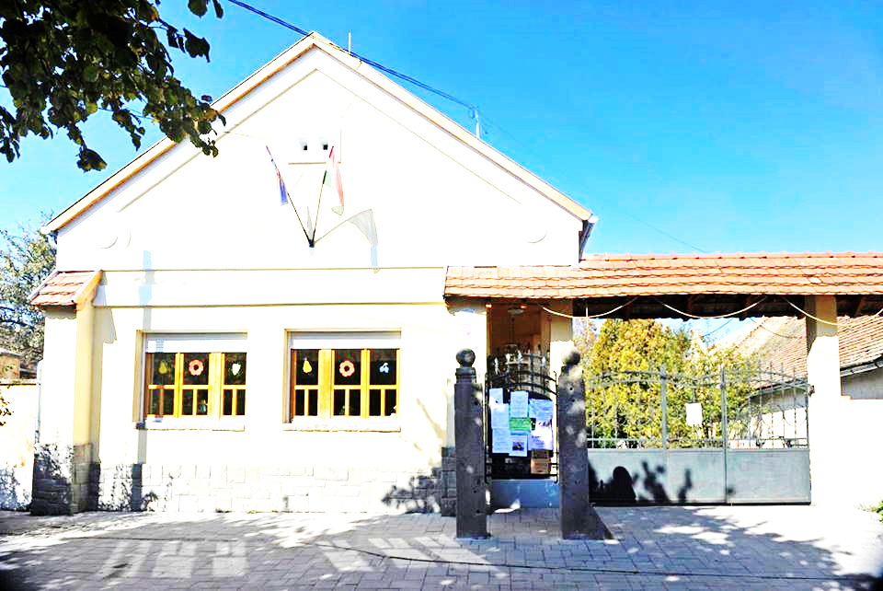
„World Walking Day” a tanintézményekben
Tahitótfalui Óvodák és Konyha
2021 Tahitótfalu, Petőfi Sándor utca 12.
Zene: Gryllus V.: Kicsi út
„GYALOGLÁS – ÚT EGY EGÉSZSÉGESEBB ÉLETHEZ” – Óvodánk mozgalmas napjai közül az egyik

Slide 2
A gyaloglás nagy előnye, hogy:
nem igényel különösebb anyagi ráfordítást,
bármely életkorban, mindenféle sportmúlt nélkül elkezdhető
EZÉRT
nekünk, óvodapedagógusoknak (is) mindent el kell követni, hogy – óvodás gyermekeken keresztül – minél több ember (családtag) életének válhasson meghatározó részévé a mindennapi testmozgás.

Slide 3
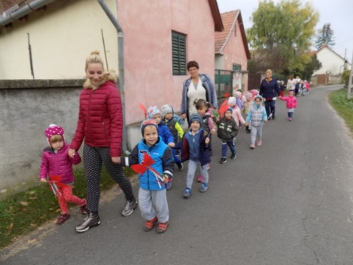

Slide 4
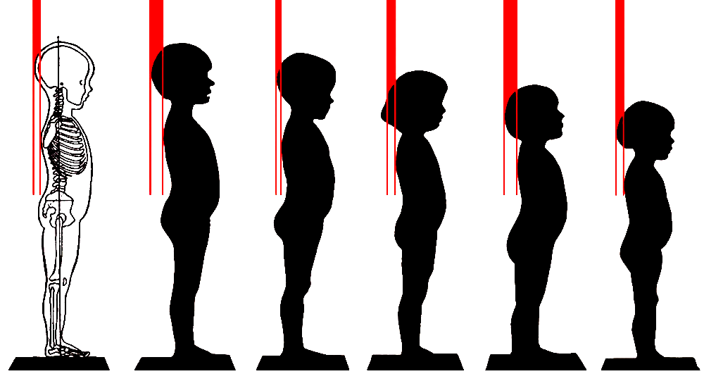
Már egészen kiskorban fontos, hogy gyermekeinkkel - az egészséges életmódra nevelés keretében – sokat sétáljunk, hiszen a gyaloglás révén:
javul az egyensúlyérzékük (elesés, botlás megelőzése),
erősödik a lábuk (főleg a csípő és a comb izmai),
megdolgoztatja a hasi izmokat,
és erősíti a karokat, vállakat is.
Ez így együttesen hozzájárulhat a helyes testtartás kialakulásához ill. megtartásához.

Slide 5
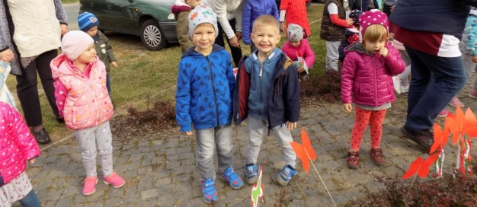
Nekünk felnőtteknél (legyünk óvodapedagógusok, vagy szülők, nagyszülők, stb.) a gyaloglás megkönnyíti a stressz, a feszültség levezetését, de bizony a gyerekeknél is a harag, a fáradtság vagy pont a „túltengő engergia” levezetését is segíti.
Akár már 10 percnyi sétával is
növekszik az endorfinszintünk
(hát még napi 30-40 percnyi
gyaloglással…!)

Slide 6
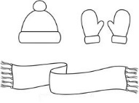
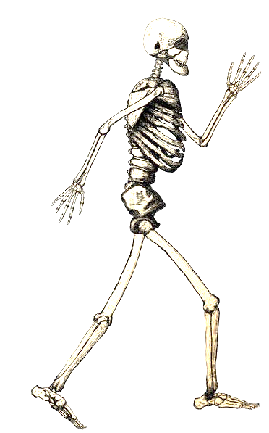
Ilyenkor az őszi-téli hűvösebb időjárásban a felére csökkenthetjük a meghűlés esélyét gyermekeinknél, de mint kisgyermekekkel foglalkozó felnőttek, a saját életminőségünkön is javíthatunk egy kis sétával, hiszen az előbb említett jótékony hatások mellett a gyaloglás:
javítja a szív egészségét (emeli a pulzusszámot),
csonttömeget épít (csökkenti a csontritkulás kockázatát),
helyreállítja a vérnyomást,
5 év alatt felezi az Alzheimer kór ill. a glaukóma kockázatát,
és a nőknél 31%-kal csökkenti a vastagbélrák esélyét.

Slide 7
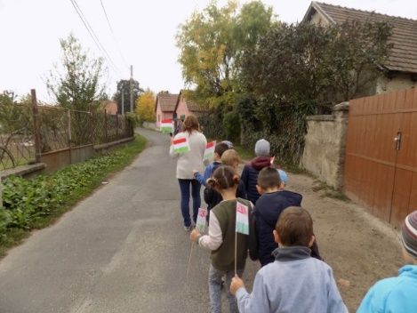

Slide 8
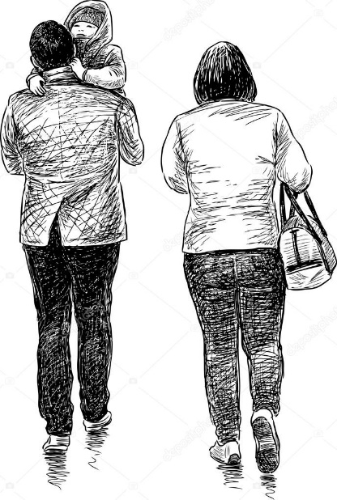
Óvodánkban fontos szerepet játszik az egészséges életmódra nevelés (gyümölcsnapok, egészséghét szervezése, stb.). A mindennapos mozgás mellett szerepel az úszás, torna a sportcsarnokban (ahova szintén 10-15 perces gyaloglással jutunk el). Igyekszünk a gyerekekkel minél több időt a szabadban, a jó levegőn tölteni, és gyakran szervezünk a gyerekekkel (vagy akár a családokkal együtt) kisebb-nagyobb sétákat is, pl. Márton napi lámpás felvonulás, családi sportnap. Sajnos a mai világban mindenki időhiányban szenved, rohan, mindenhová autóval megy. Emiatt szerveztünk autómentes napot is óvodánkban, amikor is a gyermekeket gyalog (vagy biciklivel) hozták a szülők az oviba.
Mindenki nagyon élvezte!!!

Slide 9
A családokkal együtt szervezett gyaloglások alkalmat adnak a közös mozgás mellett a kapcsolatok elmélyítésére Velük, a közösségérzet erősítésére, és társulhat a külső környezet tevékeny megismerése is (évszak, időjárás megfigyelés, ünnepek, hagyományok megismerése, ápolása, ismeretek bővítése, stb.).
Október 23-a és Mindenszentek alkalmából ismét útra keltünk ovisainkkal, a saját ünnepi kiállításunkra pedig a családokat is egy kis sétára buzdítottuk.
Sportcipőket fel, ismerd meg hazádat, ismerd meg Tahitótfalu nevezetességeit kis ovisaink szemén keresztül:
GYALOG!!!

Slide 10
Elindult a Cinke és a Pillangó csoport…

Slide 11
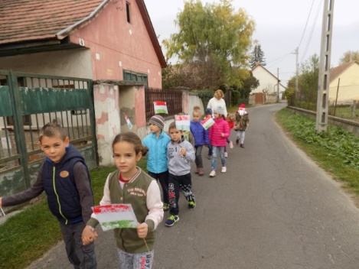
...a Katica és a Süni csoportosok is…

Slide 12
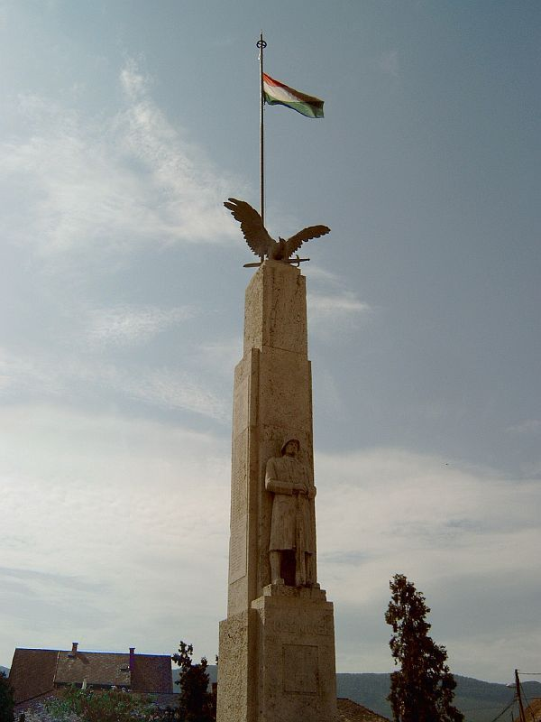
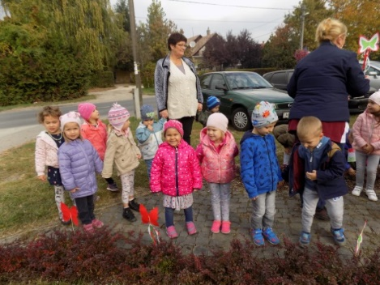
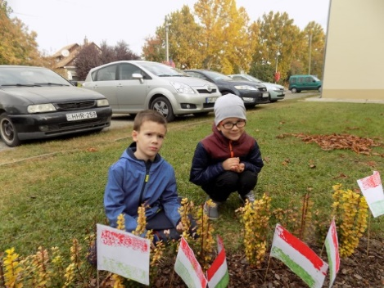
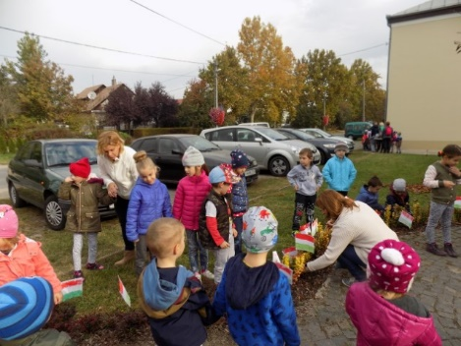
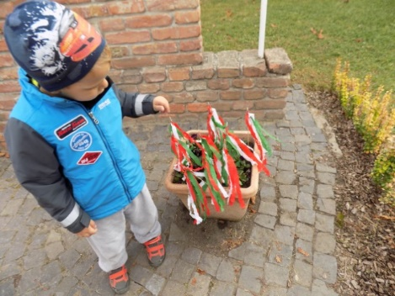
Utunk először a Fő térre vezetett, a Hősök emlékművéhez, majd a Tahitótfalu Sportcsarnoka mellett található 1956-os forradalom emlékművéhez, ahol gyermekeink saját készítésű, nemzeti színű alkotásaikkal tisztelegtek hőseink emléke előtt.

Slide 13
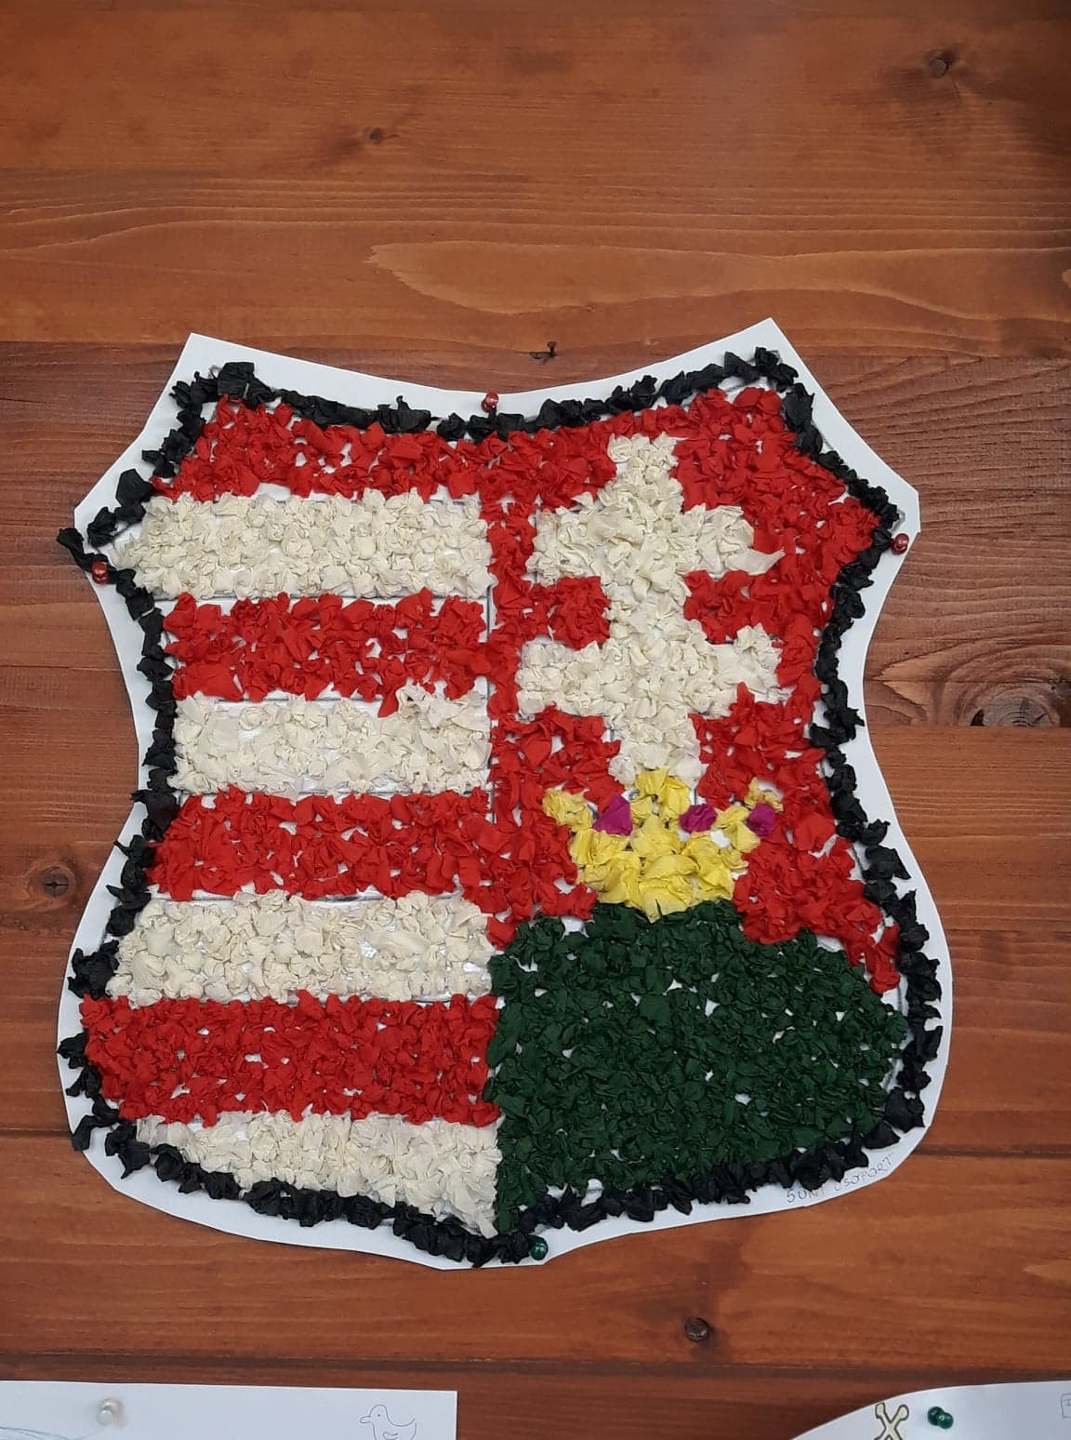
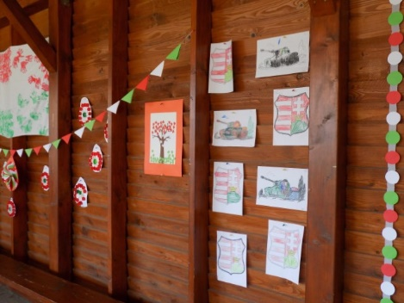
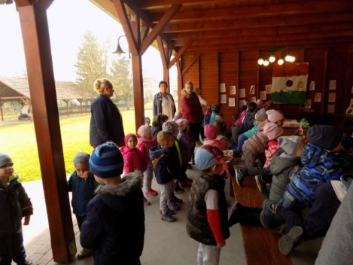
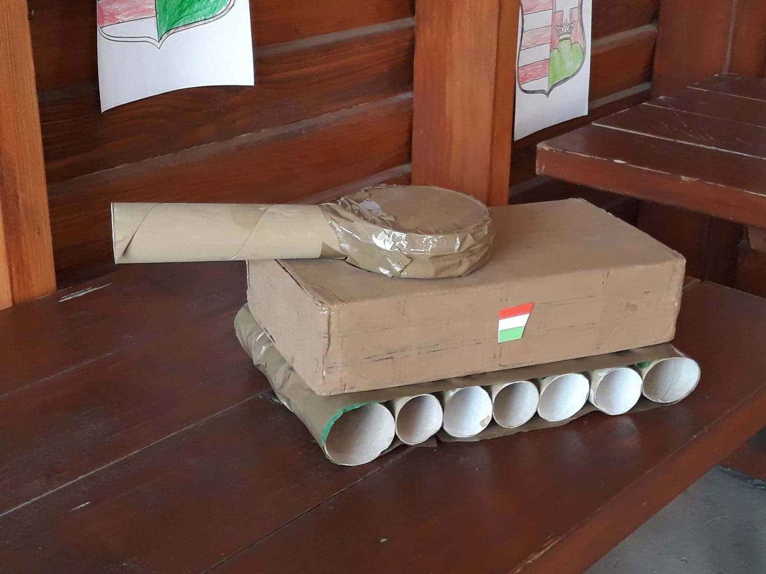
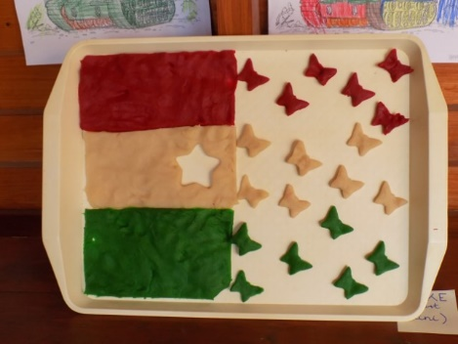
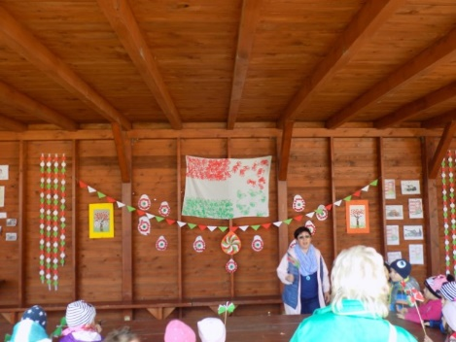
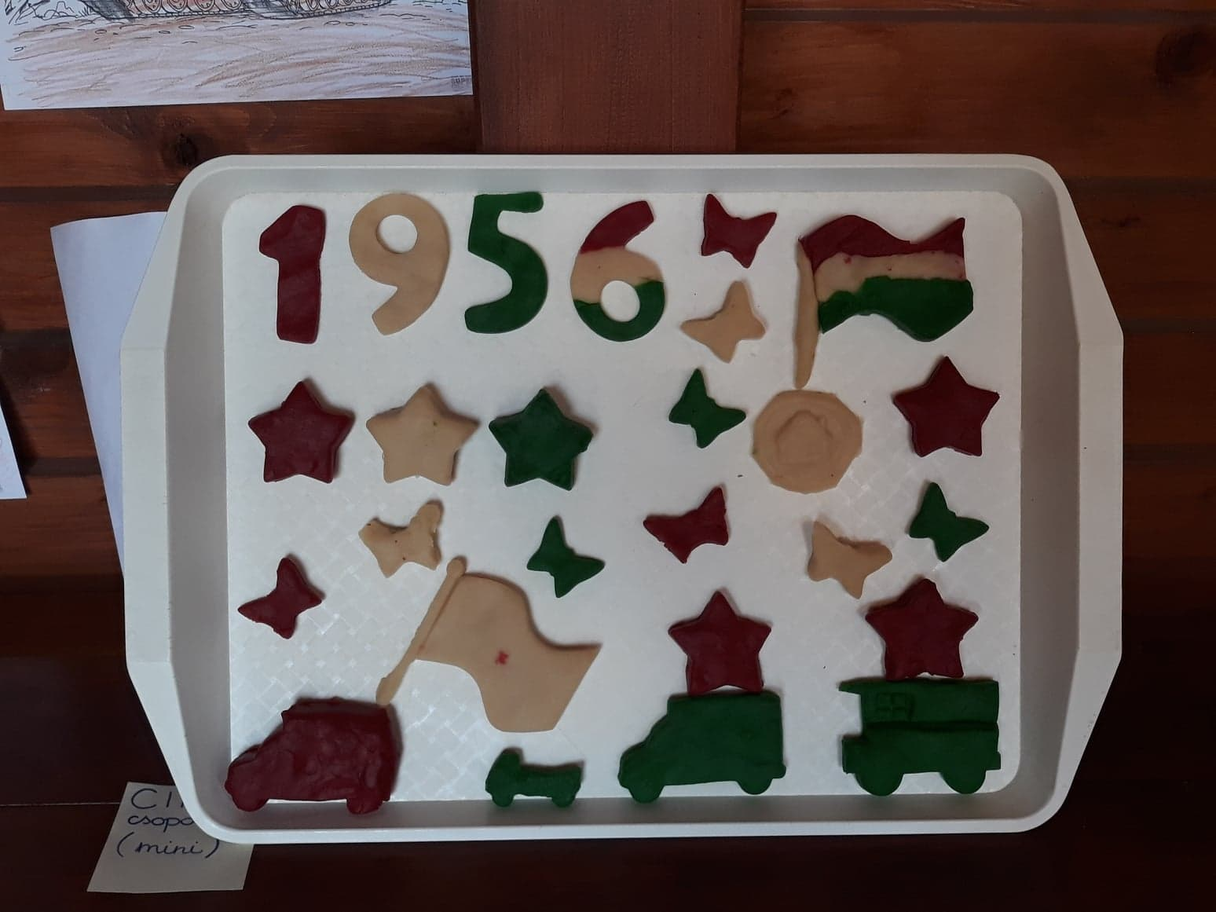
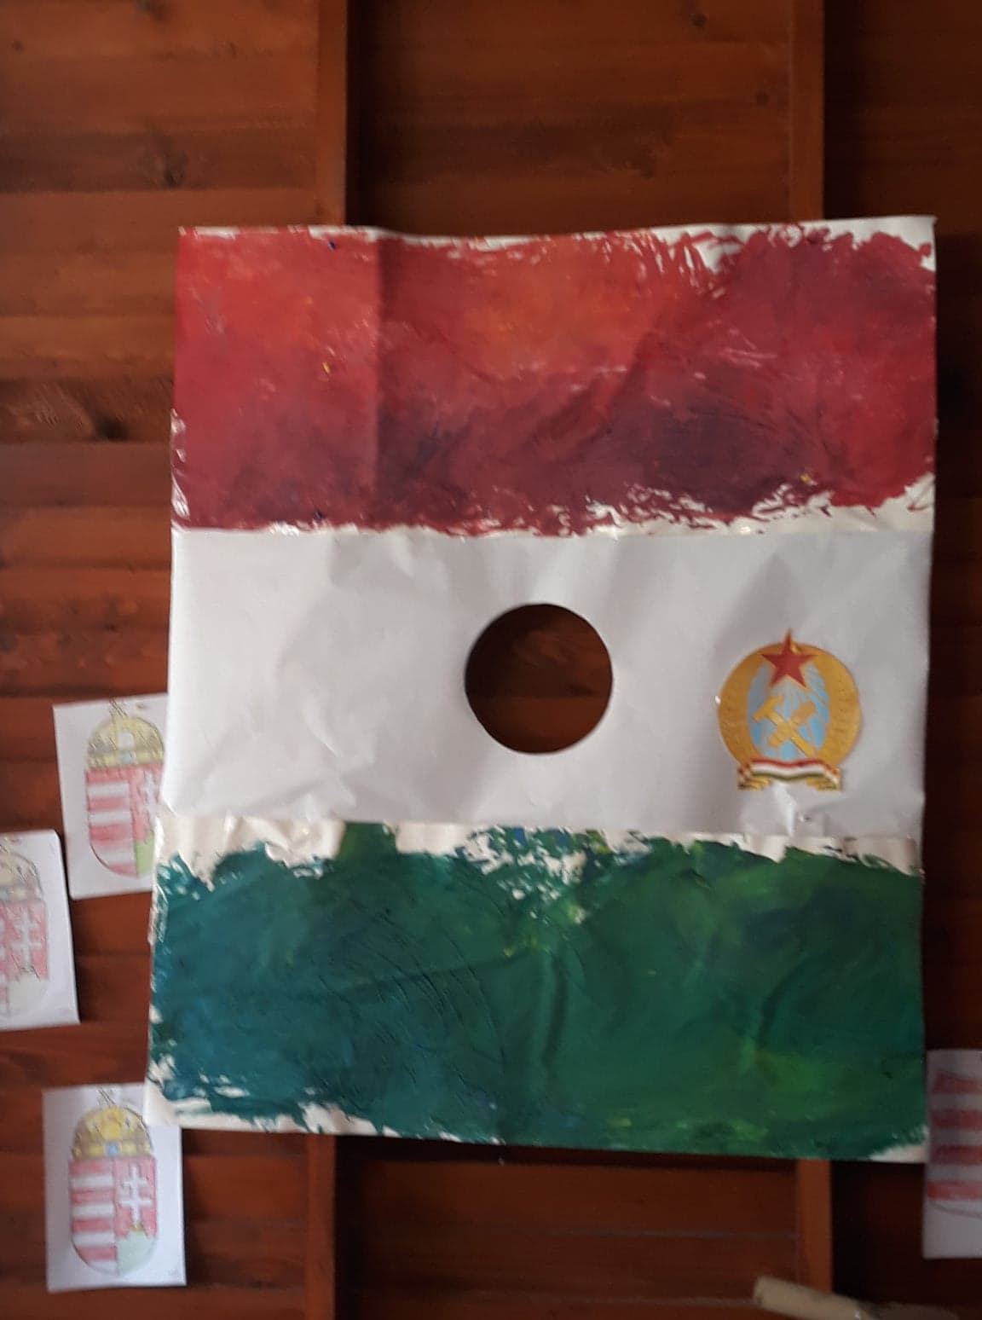
Ezután a Faluház felé vettük az irányt, ahol helyett kapott óvodánk gyermekeinek 1956-os emlékkiállítása, melyet egész nap bárki megtekinthetett:

Slide 14
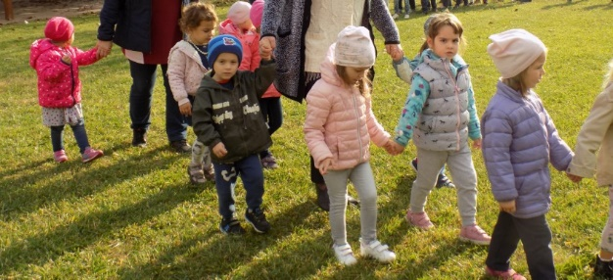
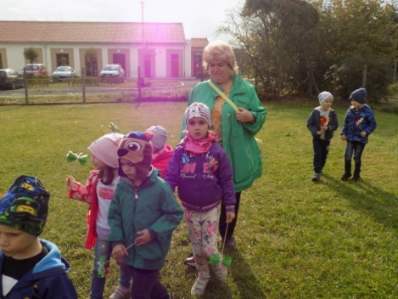
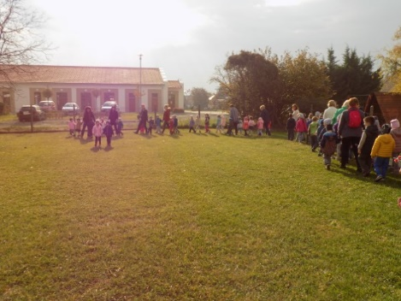
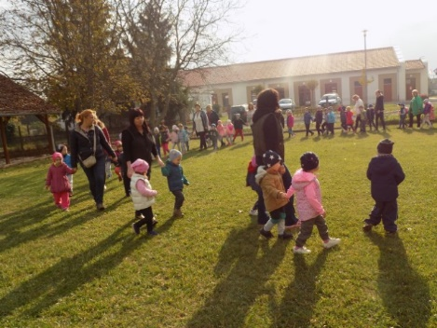
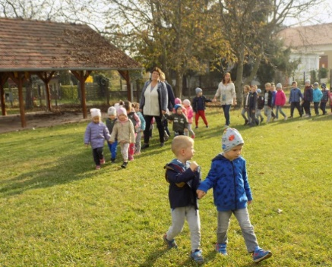
Elesett hőseinkre emlékezve a Faluház kemencés udvarán menetelve, katonás dalokat énekelve, mondókázva sétáltunk körbe .

Slide 15
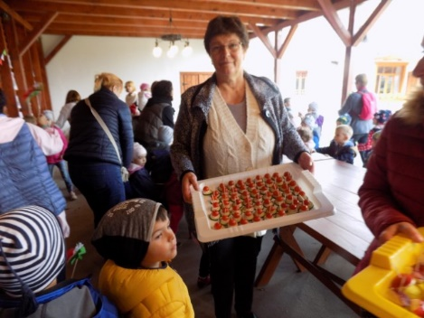
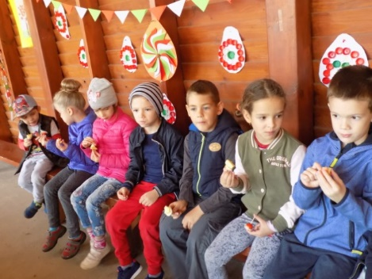
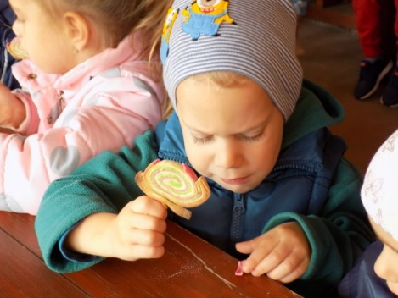
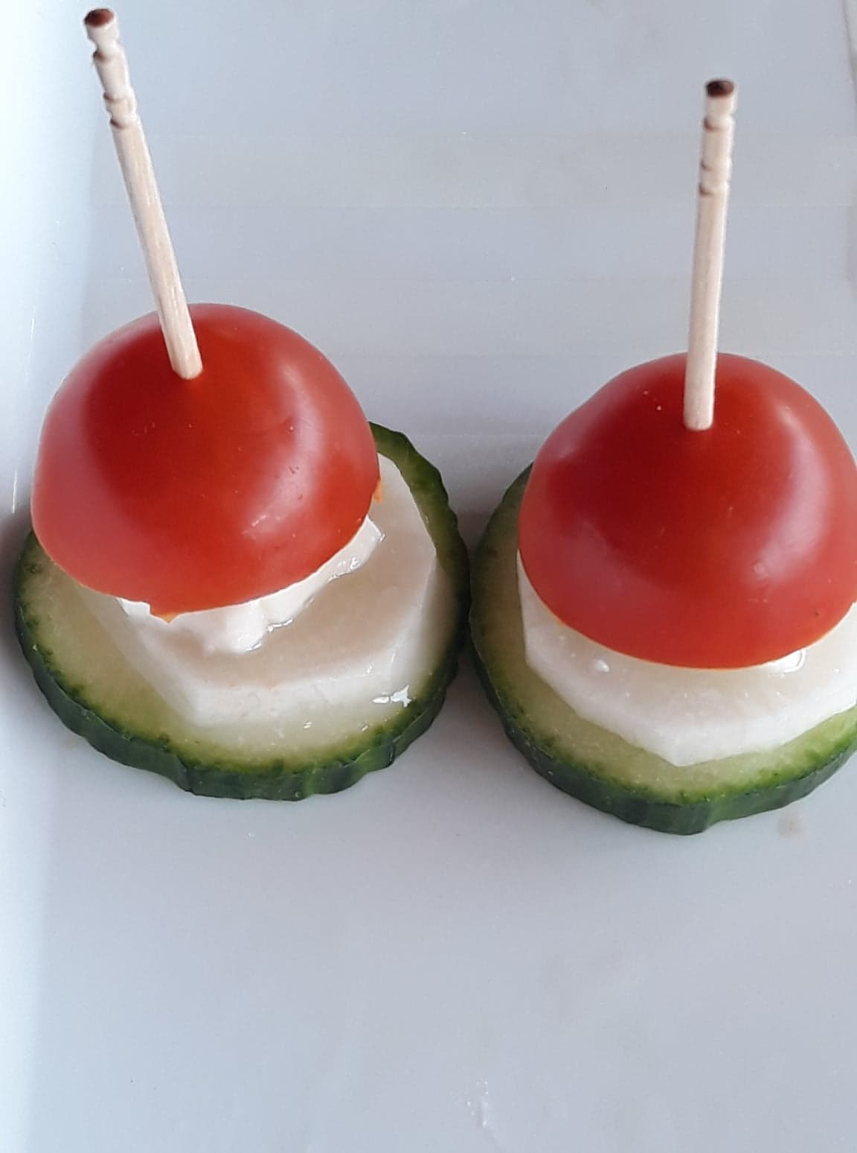
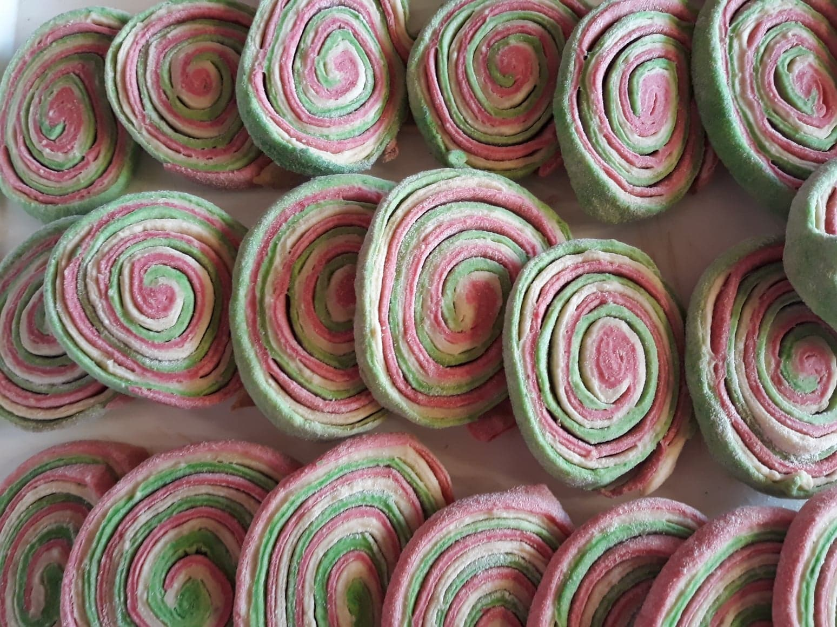
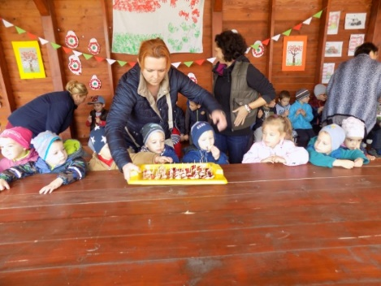
MENETELÉSBEN ELFÁRADT „KISKATONÁINK” EGÉSZSÉGES (ÉS NEMZETI SZÍNŰ) TÍZÓRAIT MAJSZOLHATTAK PIHENÉS KÖZBEN

Slide 16
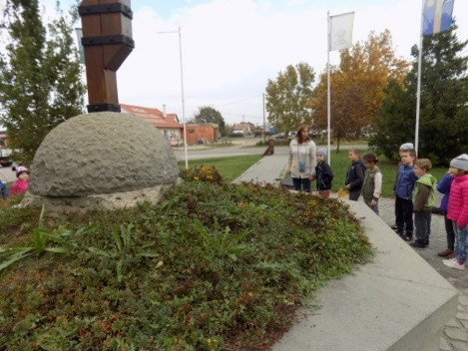
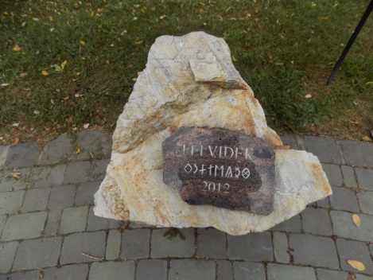
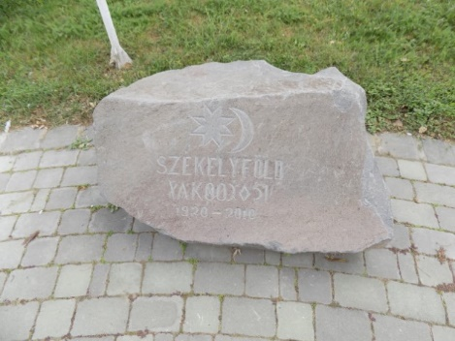
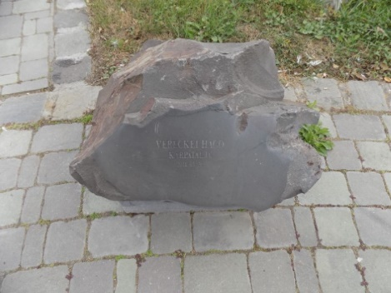
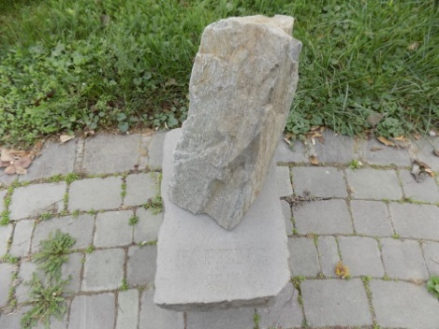
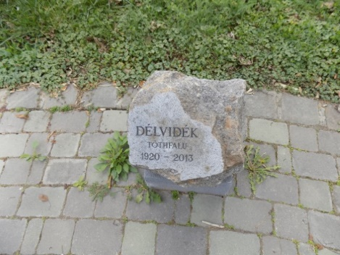
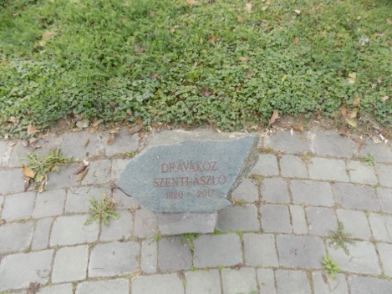
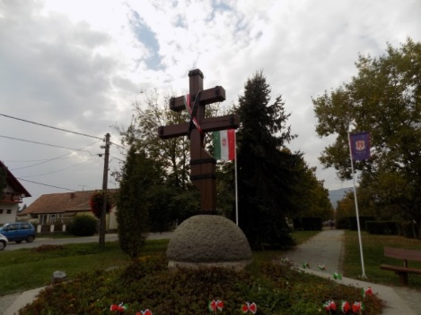
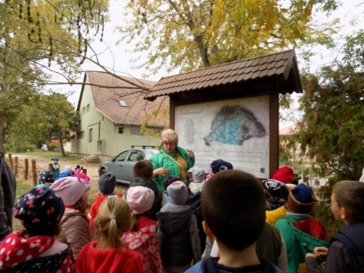
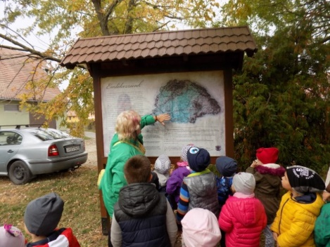
KÖVETKEZŐ „ÁLLOMÁSUNK” A TRIANON EMLÉKMŰ VOLT

Slide 17
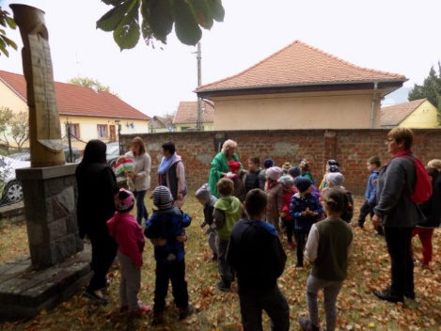
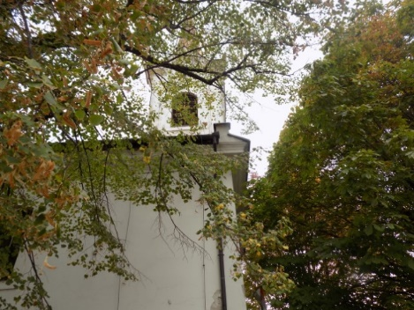
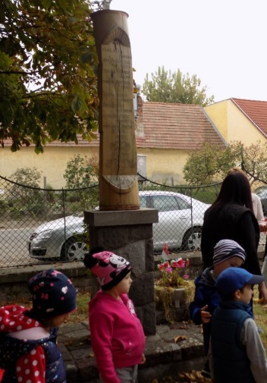
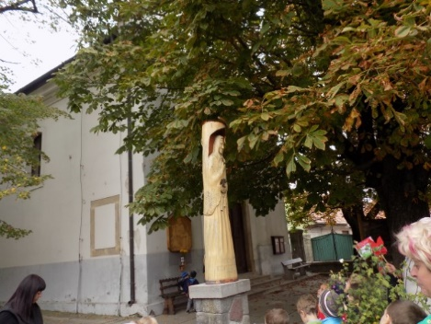
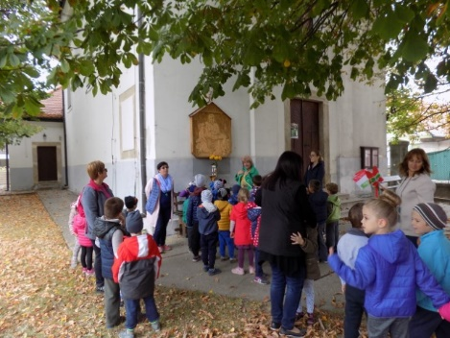
KÖZÉPSŐ ÉS NAGYCSOPORTOSAINK ELJUTOTTAK A KATOLIKUS TEMPLOMHOZ IS, ELIDŐZTEK EGY KICSIT AZ UDVARÁN. JÉZUSRÓL ILL. SZENT ERZSÉBETRŐL HALLGATTAK TÖRTÉNETEKET.

Slide 18
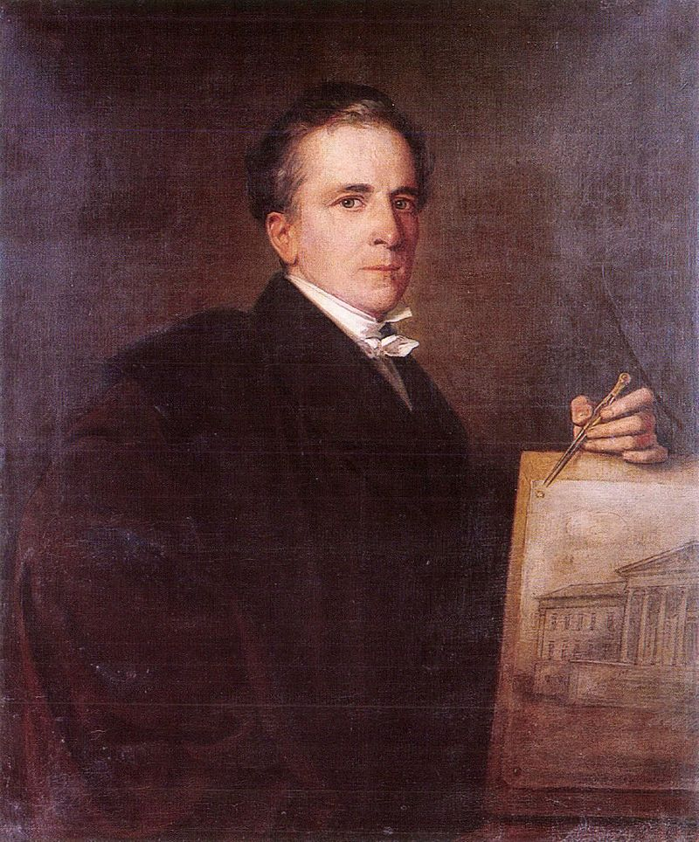
Pollack Mihály a hazai klasszicizmus kiemelkedő építésze volt. Közismertebb munkája a Nemzeti Múzeum, a Deák téri evangélikus templom, a Pesti Német Színház. Kedvelt tartózkodási helye volt Tahiban a maga által tervezett és épített nyaraló, ahol utolsó éveit töltötte. A helyi katolikus temetőben temették el, síremlékét Ybl Miklós tervezte. A Tahitótfalui Általános Iskola 2000-ben vette fel Pollack Mihály nevét.
Óvodásaink az Ő sírhelyét is meglátogatták, és szintén saját készítésű lobogóval tisztelegtek emlékének. Beszéljenek a képek….

Slide 19
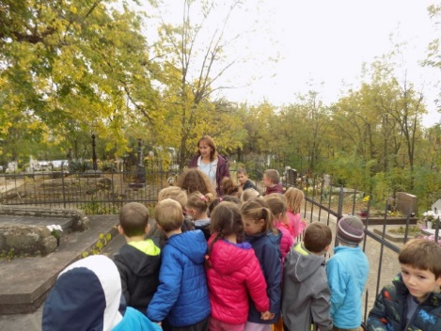

Slide 20
Tartalmas, mozgalmas délelőttöt tudhattak maguk mögött óvodásaink, a gyaloglás okozta megnövekedett endorfinszinttel, jóleső fáradtsággal visszatértek az óvoda udvarára még egy kicsit játszani a friss levegőn, majd egy jót ebédelni és egy nagyot aludni.

